Slide 1




KiÓm tra bµi cò
1
4
5
6
3
2
la – l¸
le le
dª - dÕ
®ª - lä
lå «
lª la

Slide 2
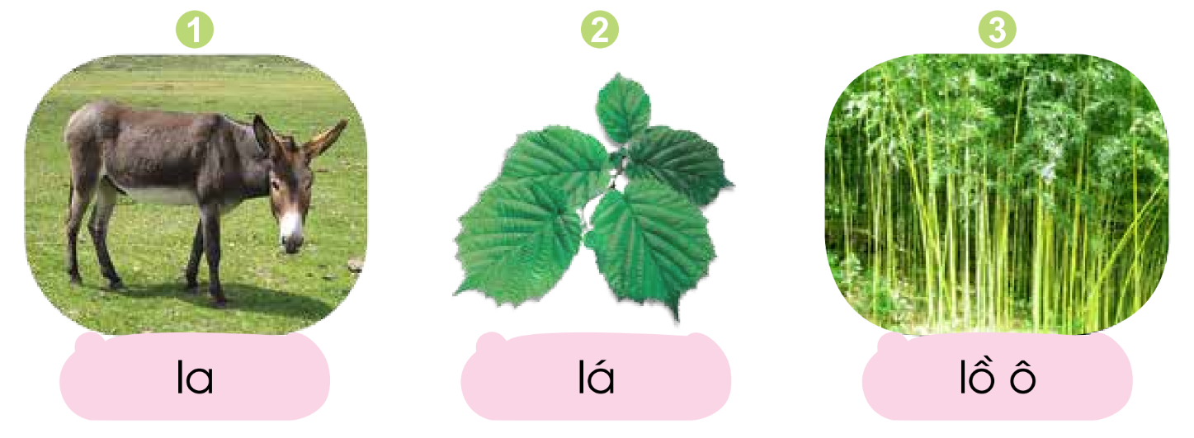
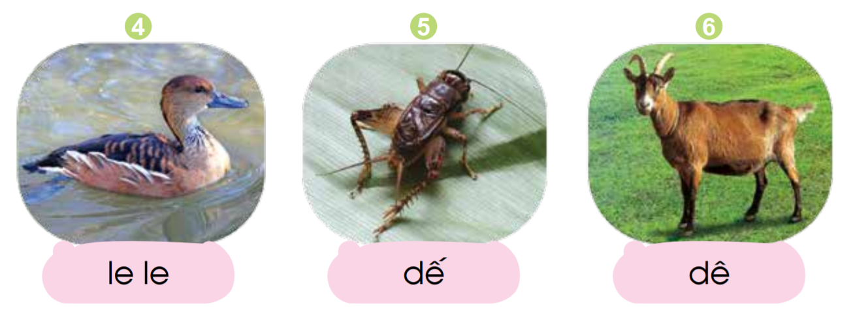
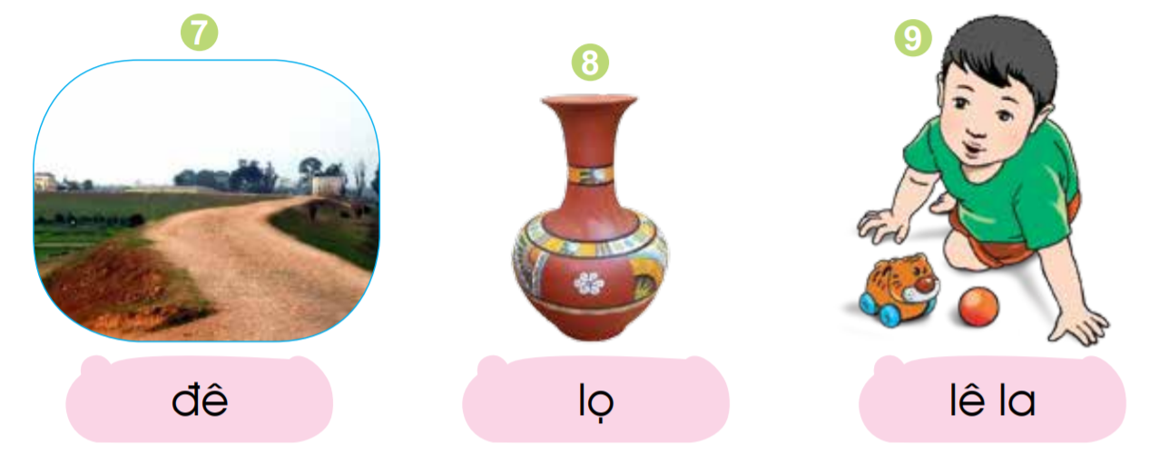

Slide 3
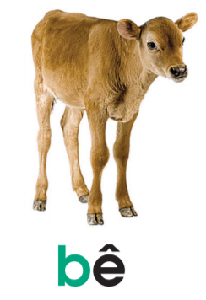
bª
b
ª

Slide 4
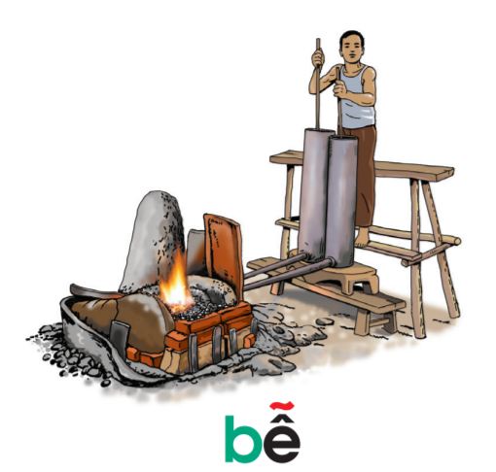
bÔ
b
Ô

Slide 5
bª
bÔ

Slide 6


Slide 7
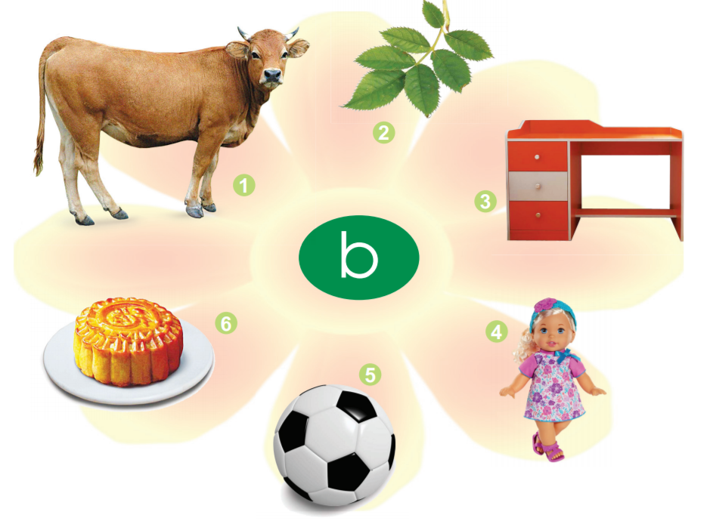
2. TiÕng nµo cã ©m b?

Slide 8
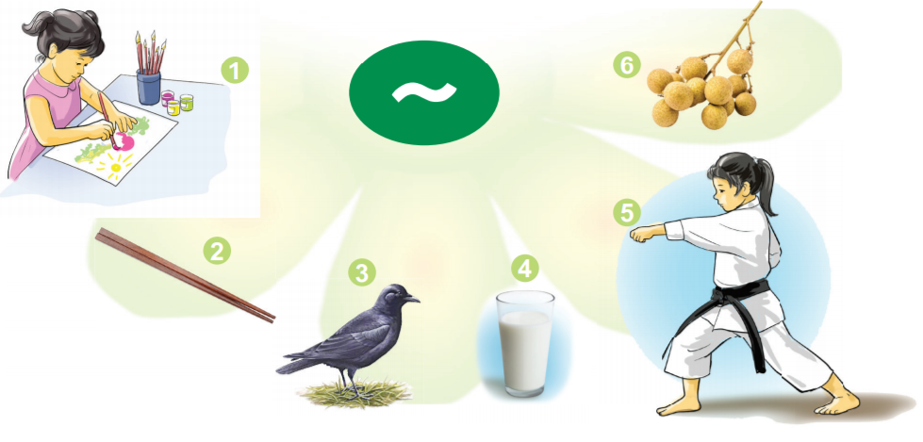
3. TiÕng nµo cã thanh ng·?

Slide 9
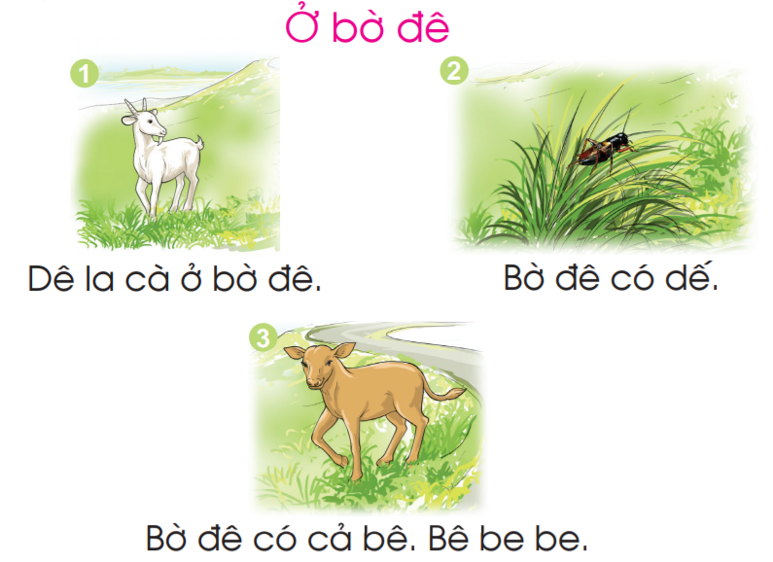
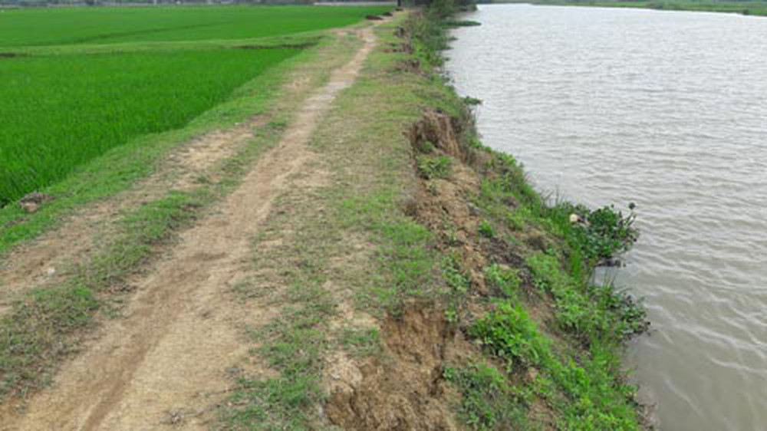
4. TËp ®äc
ë bê ®ª
bê ®ª
Dª la cµ ­ë bê ®ª.
Bê ®ª cã dÕ.
la cµ
cã dÕ
Bê ®ª cã c¶ bª. Bª be be.
cã c¶ bª
be be

Slide 10
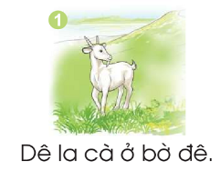

Slide 11


Slide 12
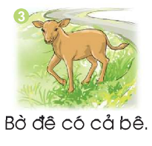
Bª be be

Slide 13
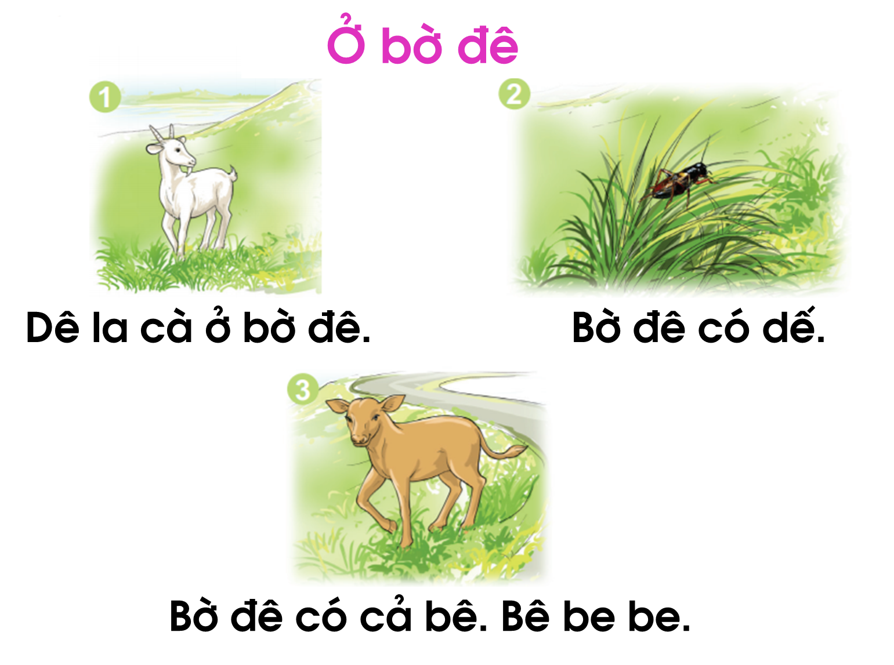
1
2
3
4

Slide 14


Slide 15
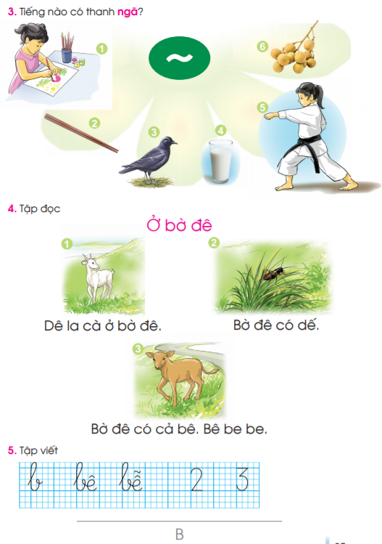

Slide 16
